Slide 1
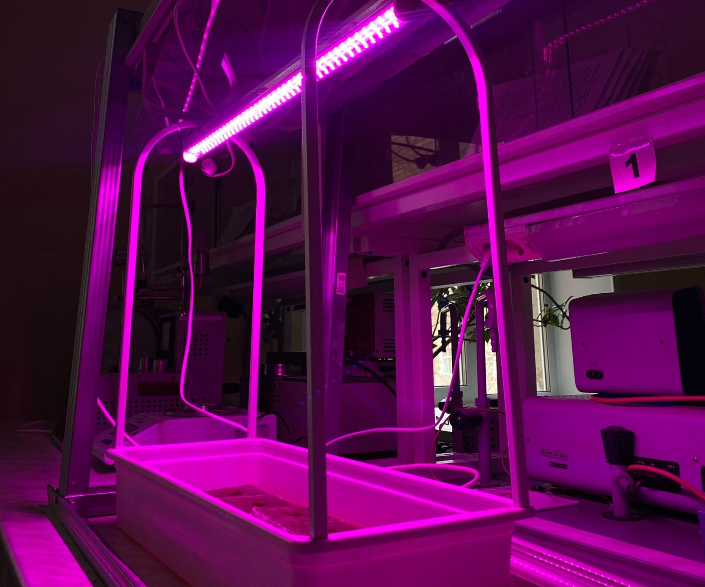
Серебряный синтез
Использование коллоидов серебра, полученных методом «Зеленого синтеза» для выращивания микрозелени

Slide 2
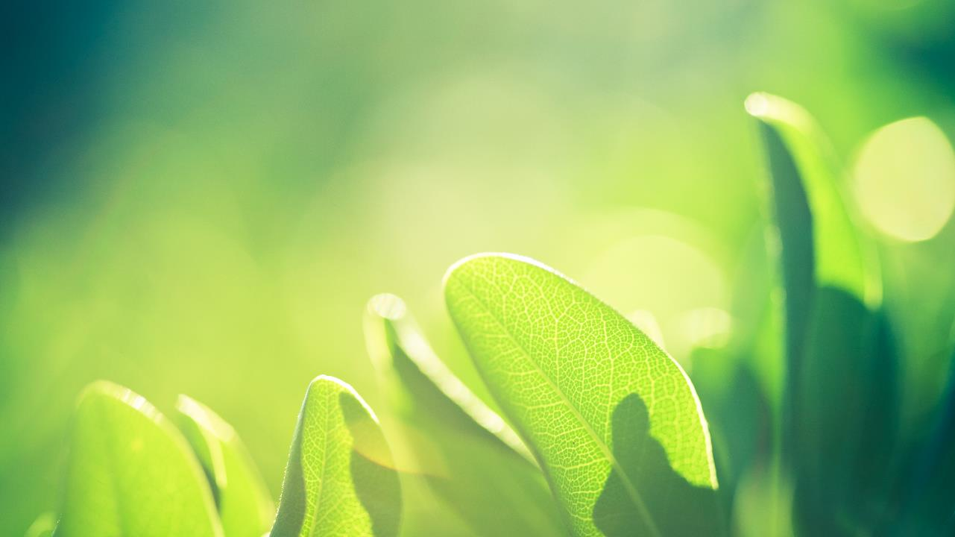



Рынки
foodnet
EcoNet
Healfnet

Slide 3
Описание проекта
Выращивание микрозелени с помощью коллоида серебра - это новый способ быстрого получения растений. Именно благодаря ионам серебра зелень растет активнее и сохраняет свою свежесть дольше.

Slide 4

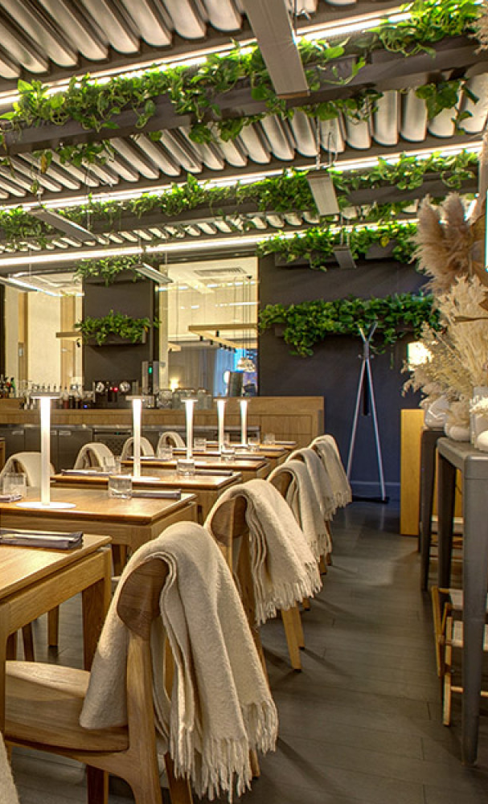
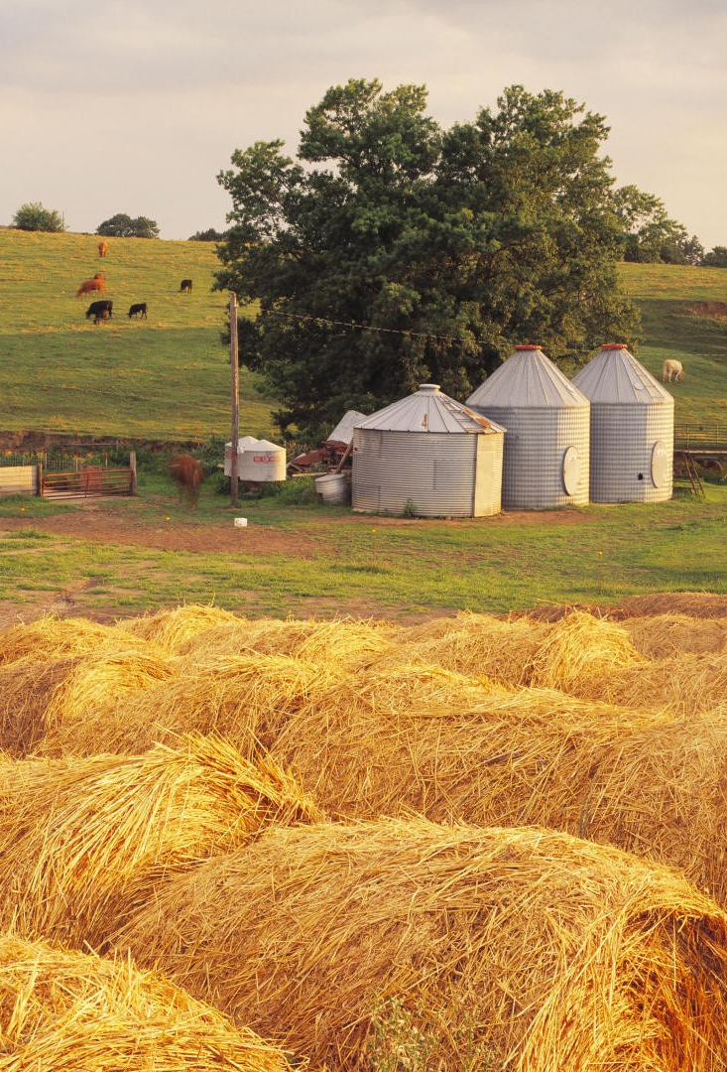
ПОТРЕБИТЕЛИ
Люди, занимающиеся ресторанным бизнесом , могут получить свежую зелень в короткие сроки;
Фермеры могут использовать раствор коллоидов серебра для быстрого выращивания.

Slide 5
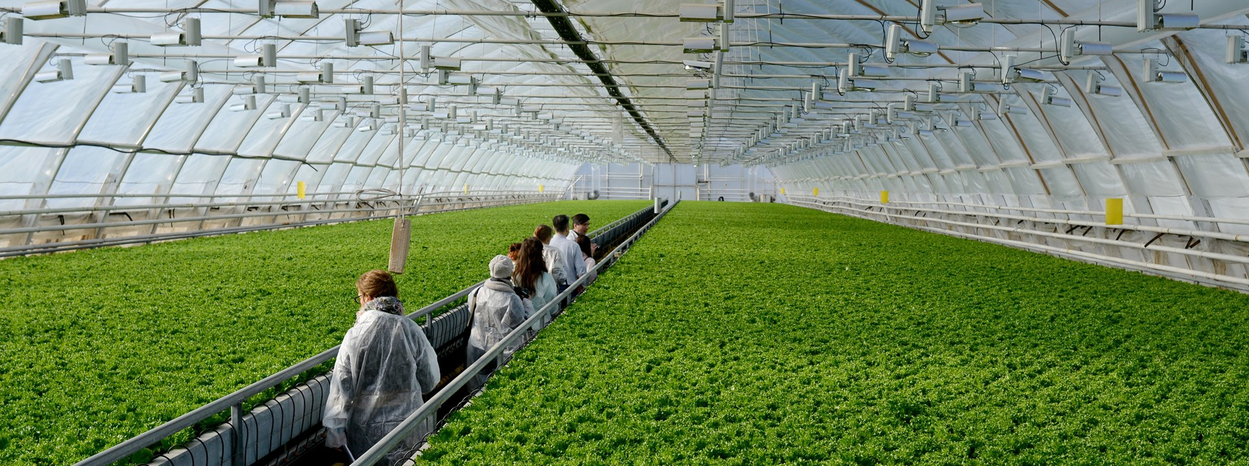
Конкуренты – агрокомплексы, тепличные хозяйства

Slide 6
Ценностное предложение
Так как цена реактивов для синтеза коллоидов невелика (нитрат серебра используется в малых количествах), то себестоимость продукта будет низкой.

Slide 7

Затраты на выполнение проекта
Семена (рукола, базилик, укроп)
88 руб.
Электричество
10% от общей суммы
Нитрат серебра (0,0085 г на 5 л воды)
0,765 руб.
Минеральный куб для рассады (1 шт.)
21 руб.

Slide 8
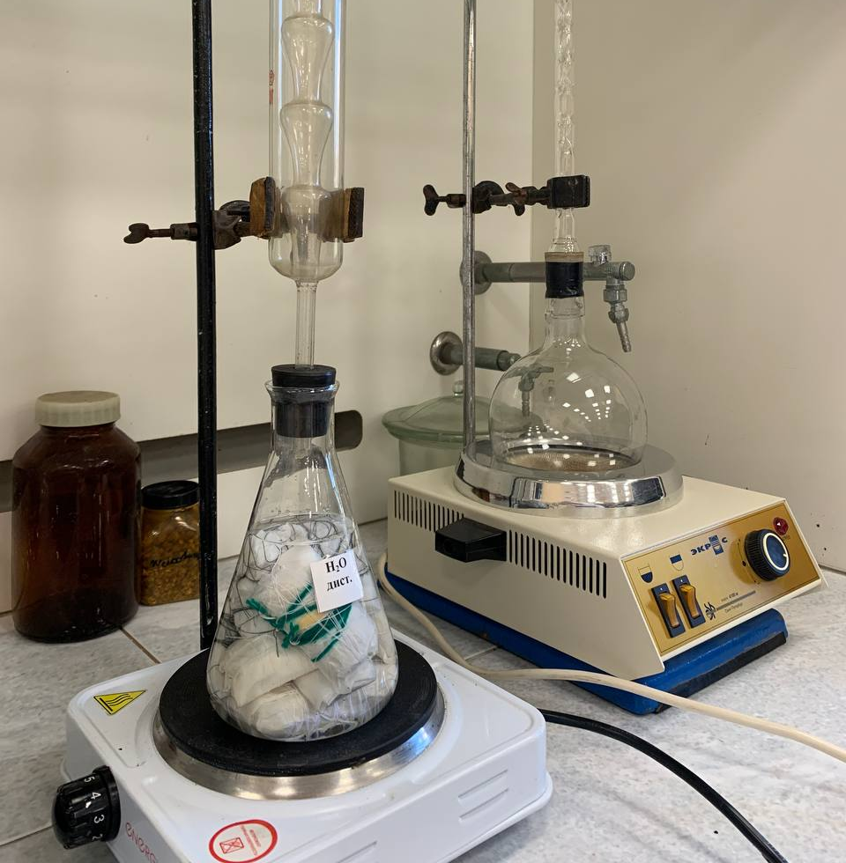
ПРАКТИЧЕСКАЯ ЧАСТЬ
ПОЛУЧЕНИЕ ЭКСТРАКТА
СИНТЕЗ КОЛЛОИДОВ
ПОЛИВ
СБОР МИКРОЗЕЛЕНИ

Slide 9
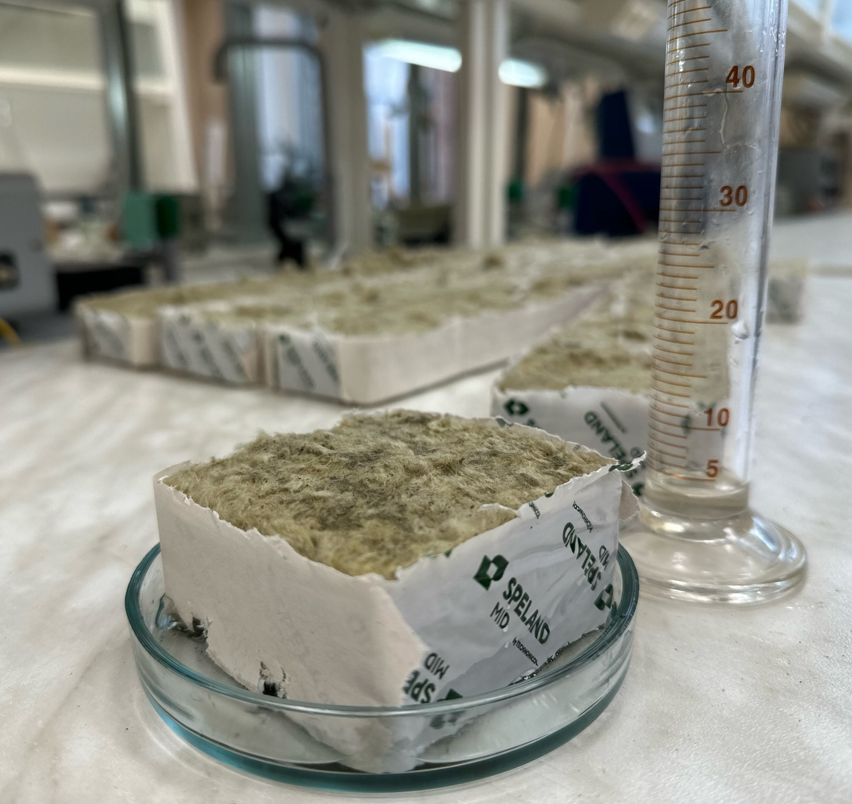
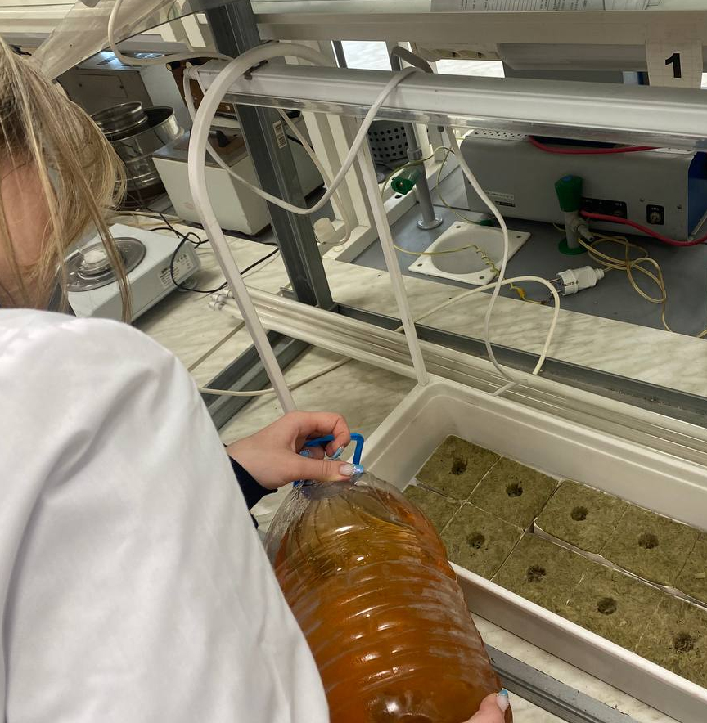
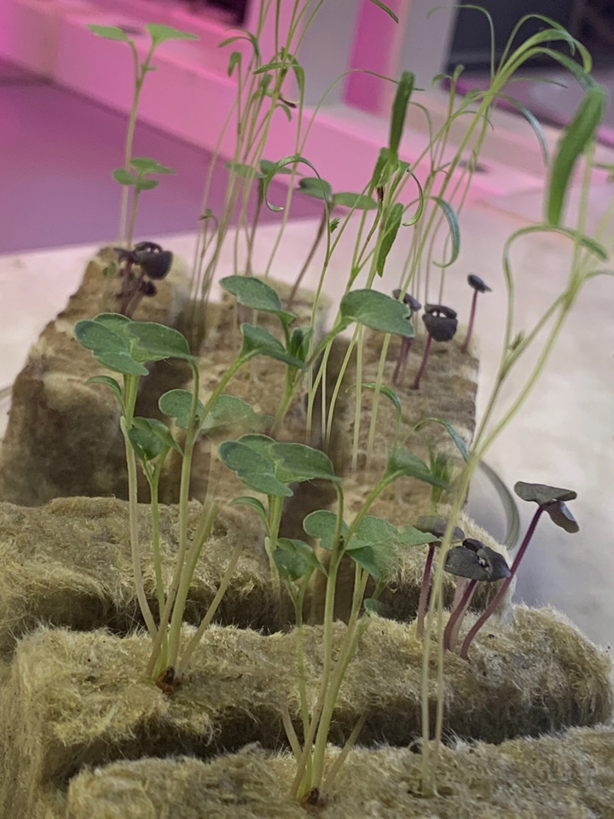
Процесс выращивания

Slide 10
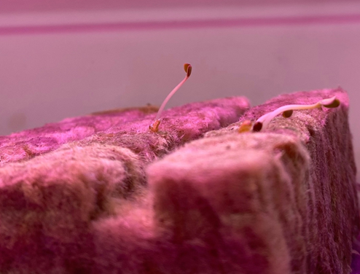
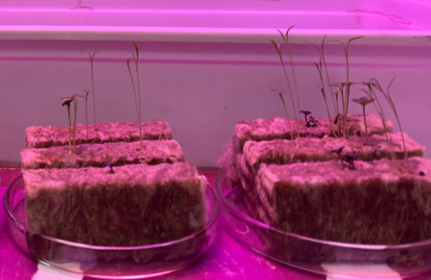
Первыми взошли ростки, политые раствором коллоида серебра.

Slide 11




Участники проекта
Гришин Никита Сергеевич
Лидер, разработчик паспорта проекта
Бойко Анастасия Сергеевна
Участник практической части, разработчик презентации
Жебелева Софья Николаевна
Участник практической части, разработчик презентации
Мазка Полина Андреевна
Участник практической части, ответственная за расчеты

Slide 12
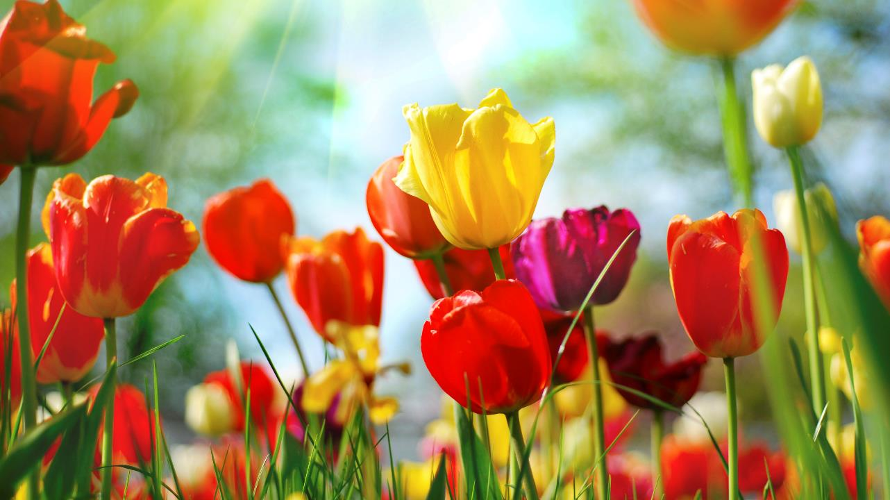
Свяжитесь с нами

